Slide 1
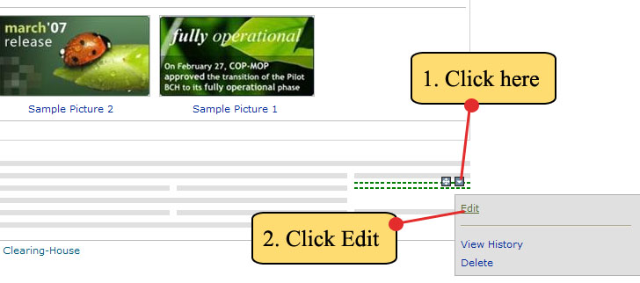
5.6 Agregar más módulos a una página
Paso 2. Haga clic en el ícono . Aparecerá el menú de módulo de contenido. Haga clic en EDITAR. La página del editor de contenido aparecerá en pantalla.
Proyecto PNUMA-FMAM de Creación de Capacidad
para una Participación Eficaz en el CIISB

Slide 2
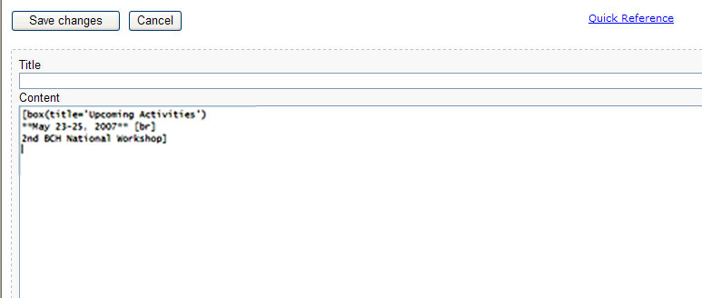
5.6 Agregar más módulos a una página
Paso 3. Usando la página del editor de contenido, escriba lo siguiente:
Título: - se deja en blanco -
Proyecto PNUMA-FMAM de Creación de Capacidad
para una Participación Eficaz en el CIISB

Slide 3
5.6 Agregar más módulos a una página
Paso 3. Usando la página del editor de contenido, escriba lo siguiente:
Contenido:
[cuadro(título='Calendario de Actividades')
**23 a 25 de mayo de 2007** [br]
2º Taller Nacional del CIISB]
Proyecto PNUMA-FMAM de Creación de Capacidad
para una Participación Eficaz en el CIISB

Slide 4

5.6 Agregar más módulos a una página
Paso 4. Para guardar, haga clic en el botón de Guardar cambios.
HAGA CLIC AQUÍ
Proyecto PNUMA-FMAM de Creación de Capacidad
para una Participación Eficaz en el CIISB

Slide 5
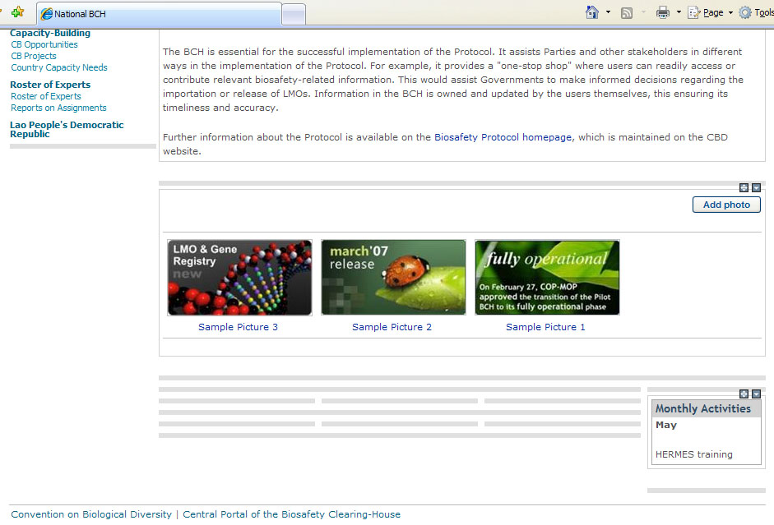
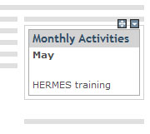
5.6 Agregar más módulos a una página
Reaparecerá la página de índice del sitio nCIISB con los nuevos datos incluidos, como se muestra.
RESULTADO FINAL
Proyecto PNUMA-FMAM de Creación de Capacidad
para una Participación Eficaz en el CIISB

Slide 6
5.7. Mover módulos de contenido
Los módulos de contenido pueden moverse con el mecanismo de arrastrar y soltar.
Los módulos de contenido también pueden moverse de una página a otra, abriendo dos ventanas en el explorador.
Los módulos de contenido pueden arrastrarse usando el ícono que aparece en el ángulo superior derecho de cada módulo.
Proyecto PNUMA-FMAM de Creación de Capacidad
para una Participación Eficaz en el CIISB

Slide 7
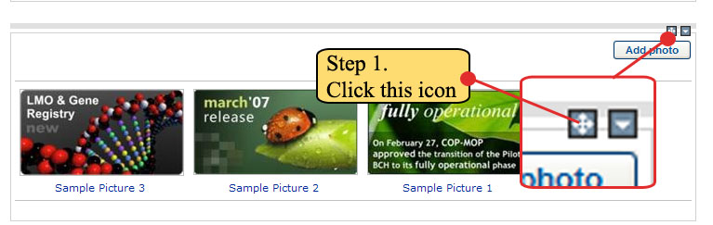
5.7. Mover módulos de contenido
Ejemplo. Para demostrar cómo se mueven los módulos, se colocará el módulo de galería de fotos a la izquierda del módulo de la columna derecha que se creó en el ejemplo anterior.
Paso 1. Haga clic en el ícono que aparece en el ángulo superior derecho del módulo de galería de fotos.
Proyecto PNUMA-FMAM de Creación de Capacidad
para una Participación Eficaz en el CIISB

Slide 8
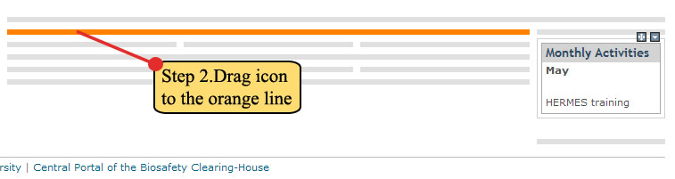
5.7. Mover módulos de contenido
Paso 2. Arrastre el ícono a la línea al lado del módulo de Actividades Mensuales. Cuando el ícono esté sobre la línea deseada a donde se va a mover la Galería de Fotos, aparecerá una línea naranja.
Proyecto PNUMA-FMAM de Creación de Capacidad
para una Participación Eficaz en el CIISB

Slide 9
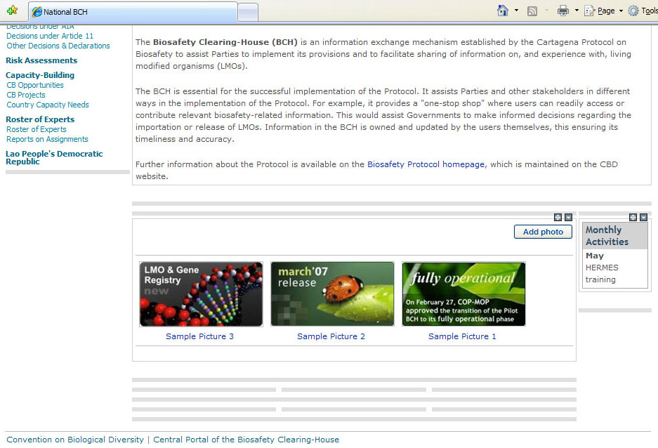
5.7. Mover módulos de contenido
Paso 3. Suelte el ícono. A continuación se muestra el resultado final.
Proyecto PNUMA-FMAM de Creación de Capacidad
para una Participación Eficaz en el CIISB

